Slide 1
PHÂN TÍCH KHÔNG GIAN ĐỊA LÝ
CHƯƠNG 6:
1

Slide 2
Bài 6. Phân tích không gian
Khái niệm
Các phương pháp phân tích không gian
Qui trình phân tích KG (điạ lý)
Nội suy và ngoại suy
Bài tập

Slide 3
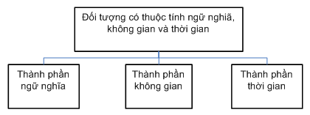
1. Khái niệm
Phân tích không gian là gì?
  PTKG là phân tích các đối tượng địa lý trên thành phần dữ liệu không gian hay phối hợp với dữ liệu không gian với ngữ nghĩa
Phân tích dữ liệu là gì?
  Phân tích dữ liệu không gian là rút ra những thông tin và kêt luận từ dữ liệu sau phân tích.
Phân tích dữ liệu được xem là một trong những phần cốt lõi của GIS.
GIS khác biệt với các hệ thống thông tin khác nhờ khả năng xử lý dữ liệu không gian của nó.

Slide 4
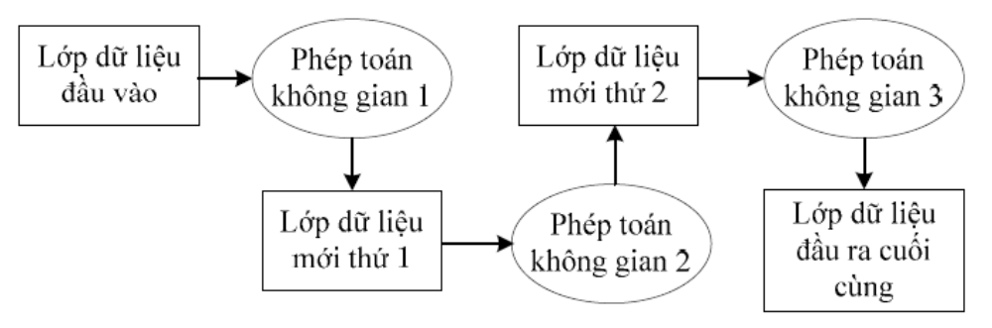
Các trường hợp của phân tích dữ liệu
  Một chuỗi các hàm phân tích từ một dữ liệu đầu vào
  Phân tích từ nhiều dữ liệu đầu vào
  Nhiều phép phân tích song song từ một dữ liệu đầu vào.

Slide 5
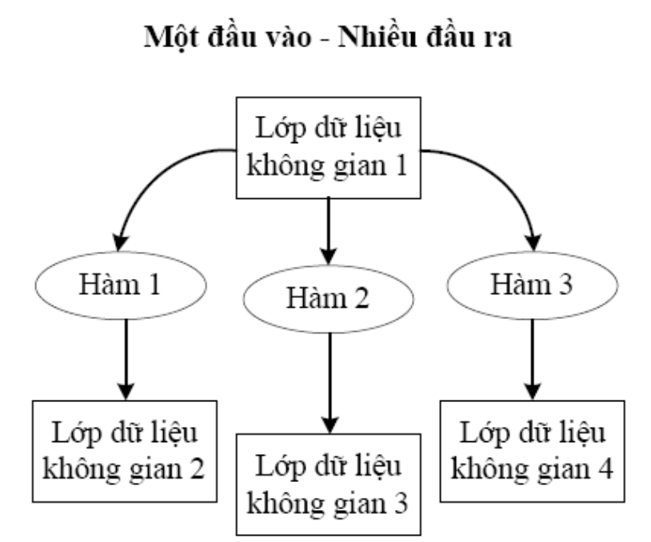
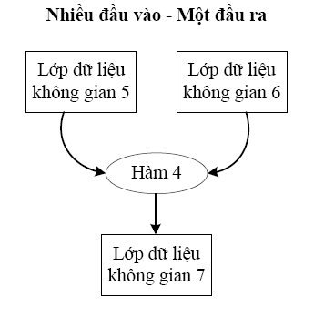

Slide 6
Ví dụ
Tìm những con đường đến ga xe lửa trong khoảng 1km từ vị trí P1.
Tìm hồ nước gần nhất một đám cháy rừng P2.
Chọn tất cả các vùng dân cư tại đó có các vùng công nghiệp nằm kề
Tìm tọa độ của P1 khi biết tọa độ của P2, P3, P4, P5, P6. . .

Slide 7
2. Các phép phân tích
Chồng xếp bản đồ (Map overlap)
Tìm kiếm không gian (Searching)
Tạo vùng đệm (Buffering)
Nội suy không gian (interpolation)
Đo đạc (Measurement)
Phân tích mạng
Gán địa chỉ
Topology

Slide 8
2.1 Chồng xếp bản đồ
Là chức năng dùng so sánh hai hay nhiều lớp dữ liệu để tìm ra mối quan hệ của một đối tượng điạ lý trong các lớp khác nhau.
Phân tích chồng ghép là tạo ra một bảng dữ liệu thể hiện sự chồng ghép của hai hay nhiều lớp khác nhau
Các phương pháp
  Số học: +, -, *, /, sin, cos . . .
  Logic: and, or, not, xor. . .
  Biểu thức có điều kiện

Slide 9
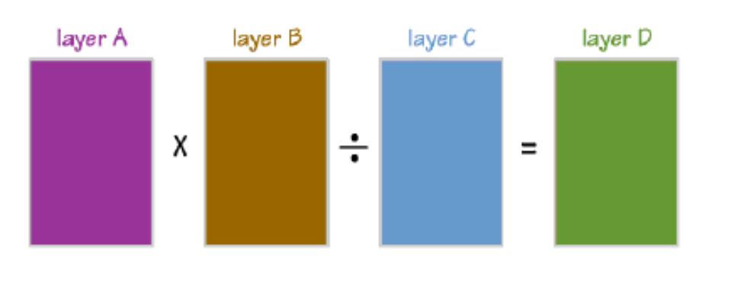
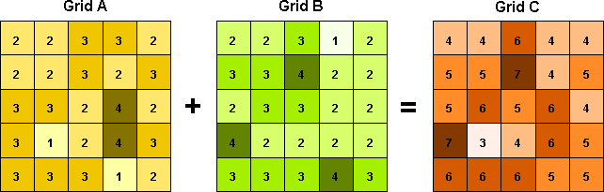
Phương pháp số học
Áp dụng cho dữ liệu raster và vector
Ví dụ

Slide 10
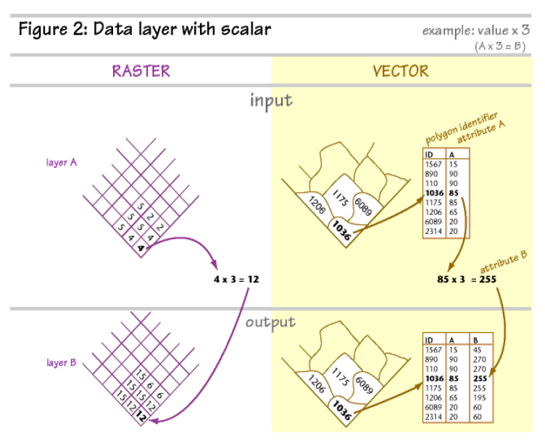

Slide 11
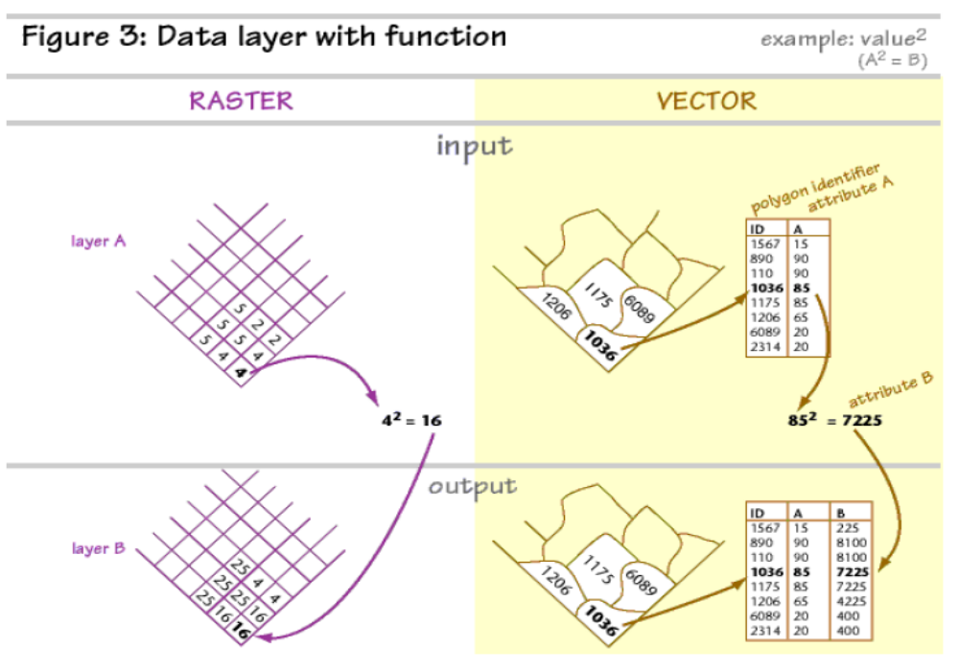

Slide 12
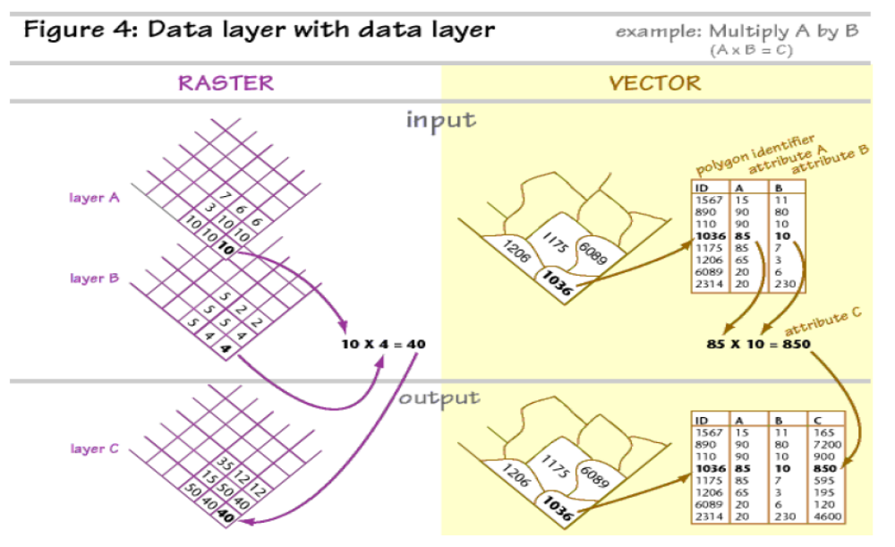

Slide 13
Ví dụ
Loại sử dụng đất nào nằm bên trong khu vực bị ngập lụt?

Slide 14
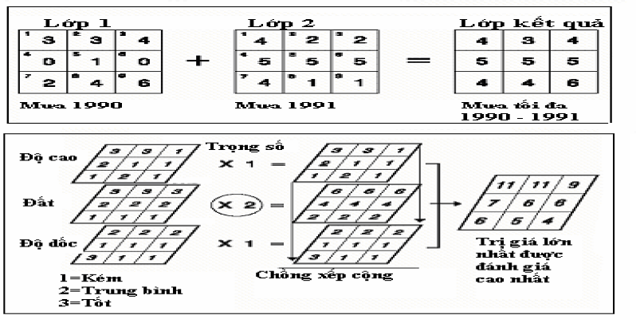

Slide 15
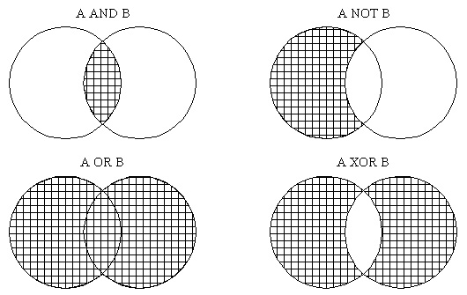
Phương pháp Logic
Dùng các biểu thức: or, and, not, xor. . .

Slide 16
A | B | A and B | A or B | A xor B | Not A
0 | 0 | 0 | 0 | 0 | 1
0 | 1 | 0 | 1 | 1 | 1
1 | 0 | 0 | 1 | 1 | 0
1 | 1 | 1 | 1 | 0 | 0

Slide 17
Cho 3 bản đồ A, B, C
1 | 0 | 3 | 0 |  | 0 | 0 | 3 | 1
0 | 1 | 1 | 2 |  | 0 | 0 | 1 | 1
2 | 1 | 4 | 0 |  | 1 | 2 | 2 | 1
1 | 3 | 1 | 0 |  | 0 | 2 | 1 | 0
0 | 4 | 0 | 0
1 | 5 | 1 | 1
0 | 0 | 0 | 0
0 | 0 | 4 | 2
Hãy viết kết quả bản đồ D với câu lệnh sau:
D = (A=B) and (C)
E = (A=B) or (C)
H = (A=B) xor (C)

Slide 18
Biểu thức có điều kiện
Phương pháp chồng ghép dùng biểu thức có điều kiện là quá trình máy tính kiểm tra các số liệu trên bản đồ có thoả mãn một điều kiện nào đó cho trước hay không?
Câu lệnh có dạng:
  If (<Điều kiện>, Câu lệnh 1, Câu lệnh 2)
Câu lệnh kiểm tra <điều kiện>, nếu đúng thực hiện <Câu lệnh 1>, ngược lại thực hiện <Câu lệnh 2>

Slide 19
Cho 2 bản đồ A, B
22,2 | 25,6 | 26,7 | 28,0 |  | 5 | 5 | 6 | 7
20,7 | 22,3 | 21,4 | 22,5 |  | 4 | 4 | 5 | 7
19,9 | 16,3 | 21,5 | 21,8 |  | 6 | 4 | 3 | 2
18,3 | 19,2 | 20,1 | 23,7 |  | 5 | 2 | 2 | 2
Hãy xây dựng bản đồ C theo câu lệnh sau:
C = if (A>20, B+3, B+2)

Slide 20
2.2 Vùng đệm (Buffering)
Vùng đệm các đối tượng bản đồ là vùng được tạo với chiều rộng cụ thể xung quanh một điểm, một đường, một vùng.
Chức năng tạo vùng đệm nhằm xây dựng các đối tượng mới từ điều kiện tìm kiếm.
Đối tượng input ban đầu có thể là Điểm, Đường, Vùng
Vùng đệm có thể thay đổi do phụ thuộc khoảng cách tìm kiếm input ban đầu
Kết quả là sự phân lớp các ô (cells) thành hai loại là các cell nằm bên trong và các ô nằm bên ngoài của khu vực vùng đệm.

Slide 21
Có 2 loại vùng đệm đối tượng bản đồ phụ thuộc vào độ rộng của vùng đệm
  Độ rộng vùng đệm là hằng số.
  Độ rộng vùng đệm là biến số.
Ứng dụng
  Tìm các đối tượng nằm bên trong hay bên ngoài một khung xác định: Kiểu tìm kiếm này được sử dụng trong việc xác định đối tượng xung quanh một hay nhiều các điểm mốc. Quá trình thực hiện bao gồm việc tạo ra một vùng đệm các điểm mốc này và sau đó xác định các đối tượng căn cứ vào vị trí của chúng so với vùng đệm tạo ra.

Slide 22
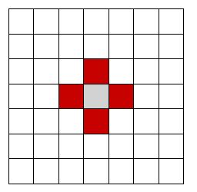
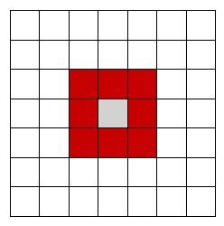
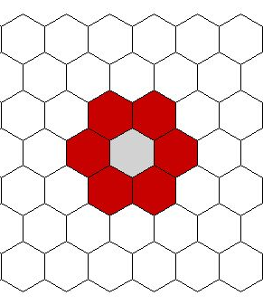
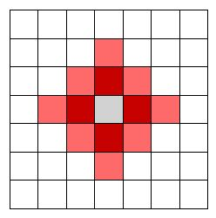
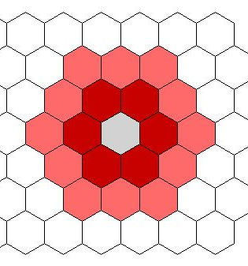
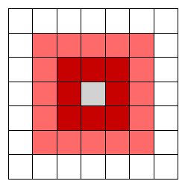
Ví dụ

Slide 23
Trong GIS ta có thể phân loại thao tác buffering thành 3 loại
  Buffering cho điểm
  Buffering cho đường
  Buffering cho vùng.
Thao tác buffering cho điểm tạo ra một vùng tròn xung quanh
một điểm. Bán kính vùng tròn được gọi là khoảng cách vùng đệm
Thao tác buffering cho đường phức tạp hơn cho điểm, khi một
đường được tạo từ nhiều đoạn. Kết quả chúng tạo ra các đường mới bao quanh đường cũ với khoảng cách nhất định, thông thường là đều.
Thuật toán về thao tác buffering cho đa giác phần lớn là giống
với thuật toán về thao tác buffering cho đường. Chỉ có sự khác biệt
duy nhất là vùng đệm đa giác chỉ được tạo ra một phía của đường
được xác định trong đa giác.

Slide 24
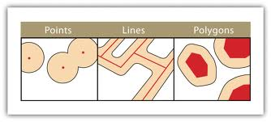
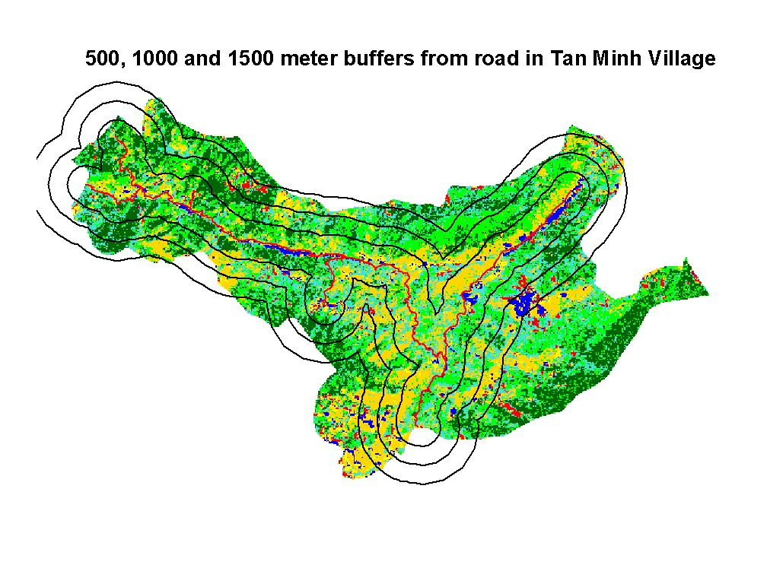

Slide 25
Nội Suy và Ngoại Suy
trong GIS

Slide 26
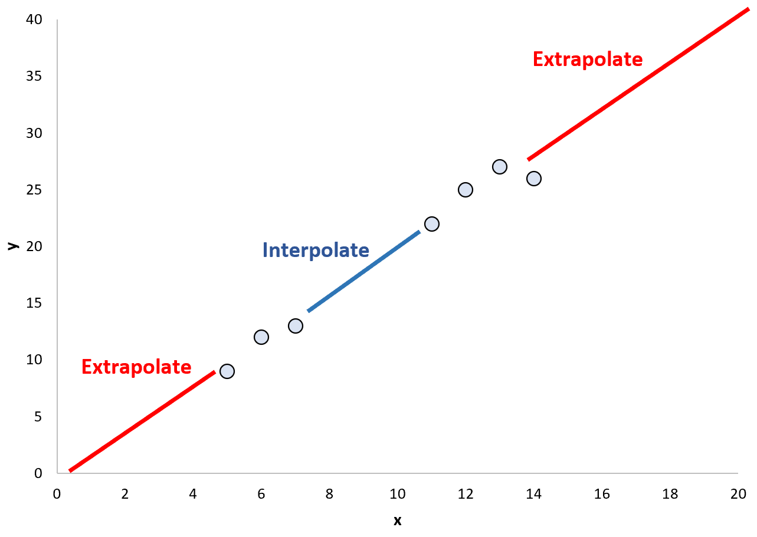
Nội suy: Quá trình ước tính giá trị của một trường dữ liệu tại một vị trí không có dữ liệu, dựa trên giá trị của các điểm dữ liệu gần đó.
Ngoại suy: Quá trình ước tính giá trị của một trường dữ liệu tại một vị trí nằm ngoài phạm vi của các điểm dữ liệu.

Slide 27
Ví dụ của nội suy trong GIS
Sử dụng nội suy để tính toán độ cao tại các vị trí khác trong khu vực, dựa trên các giá trị đã biết tại các điểm. Có nhiều phương pháp nội suy khác nhau có thể được sử dụng cho mục đích này. Một phương pháp phổ biến là phương pháp nội suy IDW (Inverse Distance Weighting). Ngoài ra còn có: nội suy tuyến tính, nội suy đa thức, Kriging…
Phương pháp IDW sử dụng trọng số giảm dần theo khoảng cách giữa điểm đã biết và điểm cần tính toán. Điều này có nghĩa là các điểm gần hơn sẽ có ảnh hưởng lớn hơn đến giá trị được tính toán.
Để sử dụng phương pháp IDW trong GIS, sử dụng công cụ Interpolation trong ArcGIS. Công cụ này cho phép chọn phương pháp nội suy và cài đặt các tham số cho phương pháp đó.
Trong ví dụ này, bạn có thể sử dụng các tham số sau cho phương pháp IDW:
Khoảng cách tối thiểu: 100 mét
Hệ số trọng số: 1/d^2
Trong đó:
d là khoảng cách giữa điểm đã biết và điểm cần tính toán
Với các tham số này, các điểm gần hơn sẽ có ảnh hưởng lớn hơn đến giá trị được tính toán. Các điểm cách xa hơn sẽ có ảnh hưởng nhỏ hơn.
Sau khi cài đặt các tham số, công cụ Interpolation. Công cụ sẽ tạo ra một bản đồ thể hiện độ cao của toàn khu vực.
Bản đồ này có thể được sử dụng cho nhiều mục đích khác nhau, chẳng hạn như đánh giá tác động của biến đổi khí hậu, lập kế hoạch sử dụng đất, hoặc thiết kế cơ sở hạ tầng.

Slide 28

Công thức Nội Suy Tuyến Tính
NỘI SUY IDW
Trong đó:
Zj : giá trị chưa biết
Zi: giá trị đã biết.
Dij: Khoảng cách từ I đến j.
n: tham số, thường chọn mặc định là 2.

Slide 29
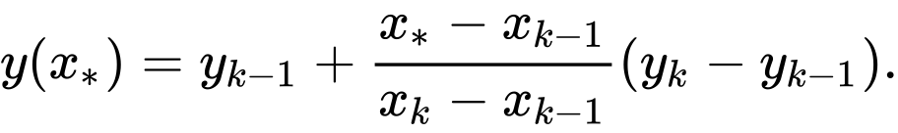
Công thức Ngoại Suy Tuyến Tính
Nếu hai điểm dữ liệu gần điểm X* nhất được ngoại suy là Xk và Xk--, phép ngoại suy tuyến tính cho hàm.
Trong đó: y(x*): cần tìm.
Các giá trị đã biết:
+ X*
+ (Xk-1, Yk-1).
+ (Xk, Yk)
Ngoài ra còn có các pp khác: Ngoại suy đa thức, ngoại suy Conic, …
:

Slide 30
Ví dụ của ngoại suy trong GIS
Ví dụ 1: Ước tính độ cao của một điểm trên bề mặt Trái đất
Giả sử chúng ta có tập dữ liệu bao gồm các điểm dữ liệu đo độ cao tại các điểm trên bề mặt Trái đất. Chúng ta có thể sử dụng phương pháp ngoại suy để ước tính độ cao của một điểm không có dữ liệu.
Trong ví dụ này, dữ liệu huấn luyện bao gồm các điểm dữ liệu đo độ cao tại các điểm trên bề mặt Trái đất. Phương pháp ngoại suy sẽ sử dụng các điểm dữ liệu này để ước tính độ cao của một điểm không có dữ liệu. Giá trị ước tính này sẽ được dựa trên giá trị của các điểm dữ liệu xung quanh vị trí của điểm không có dữ liệu.
Ví dụ 2: Ước tính nhiệt độ trung bình tại một khu vực
Giả sử chúng ta có tập dữ liệu bao gồm các điểm dữ liệu đo nhiệt độ trung bình tại các trạm khí tượng trong một khu vực. Chúng ta có thể sử dụng phương pháp ngoại suy để ước tính nhiệt độ trung bình tại một điểm không có trạm khí tượng trong khu vực đó.
Trong ví dụ này, dữ liệu huấn luyện bao gồm các điểm dữ liệu đo nhiệt độ trung bình tại các trạm khí tượng trong khu vực. Phương pháp ngoại suy sẽ sử dụng các điểm dữ liệu này để ước tính nhiệt độ trung bình tại một điểm không có trạm khí tượng trong khu vực đó. Giá trị ước tính này sẽ được dựa trên giá trị của các điểm dữ liệu xung quanh vị trí của điểm không có dữ liệu.

Slide 31
Bài tập
Tìm các các buffering trong SQl Server, Oracle, MySQL
  Buffering cho điểm
  Buffering cho đường
  Buffering cho vùng.

Slide 32
Bài tập
Bài 2.
Hãy xây dựng mô hình dữ liệu (mức quan niệm và logic) bao gồm cả thuộc tính không gian và ngữ nghĩa cho bài toán sau:
Người ta cần quản lý các thửa đất tại thành phố Nha Trang. Mỗi thửa đất về không gian xem như là một đa giác phẳng. Về ngữ nghĩa, nó có các thuộc tính sau: chủ sở hữu, loại đất (thổ cư, nông nghiệp, công nghiệp . . .), giấy chứng nhận chủ quyền, thuộc một phường/xã. CSDL cũng cần xây dựng dữ liệu không gian cho phường/xã, các con đường thuộc thành phố. Mỗi con đường xem như một đường (line) trong CSDL, một phường/xã xem như là một đa giác (polygon).
Bài 3.
Hãy vận dụng các hàm topology mà các hệ quản trị CSDL (Oracle, SQL Server, Postgresql) hỗ trợ, viết các câu truy vấn sau trên nền CSDL của bài 1, khi viết nên nói rõ đang sử dụng hệ quản trị CSDL nào?
Cho biết diện tích phường Phước Tân.
Cho biết mối quan hệ không gian (topology) giữa đường Trần Hưng Đạo và Trần Phú.
Tìm chiều dài đường Trần Phú.
Đếm số phường có diện tích lớn hơn 1200 mét vuông.

